Slide 1

Universidad Nacional de Río Negro
Física III B – 2020
Unidad 04
Clase U04 C07 / 28
Fecha 25 Jun 2020
Cont Tópicos finales
Cátedra Asorey
Web http://gitlab.com/asoreyh/unrn-f3b

Slide 2

Contenidos: Termodinámica alias Física IIIB, alias Física IVA
Unidad 1
El Calor
Hace calor
Unidad 2
Primer principio
Todo se transforma
Unidad 3
Segundo Principio
Nada es gratis
Unidad 4
Aplicaciones
Es lo que hay

Slide 3

Bloque 2 - Unidad 4: Aplicaciones
Del de 02/Jun al 25/Jun (8 encuentros)
Transferencia de calor: radiación, conducción y convección. Ley de Newton. Conductores y aislantes del calor. Ley de Fourier. Aplicaciones hogareñas. Termodinámica de la vida. Energía y humanidad. Calentamiento global.

Slide 4

Demanda anual de energía (x 10¹⁸ J)
Residuos
Nuclear
Renovables
Quema de combustibles fósiles
Producen gases de invernadero
Gas Natural
1950
Petróleo
Carbón
Biocombustibles
Fuente: BP Statistical Data

Slide 5

Un “pequeño detalle”
Quemar un barril de petróleo libera ~300 kg de CO₂
El año pasado quemamos ~70 mil millones de barriles
y liberamos ~25 billones de kg de CO₂
que terminaron en la atmósfera
http://numero57.net/2008/03/20/carbon-dioxide-emissions-per-barrel-of-crude/

Slide 6
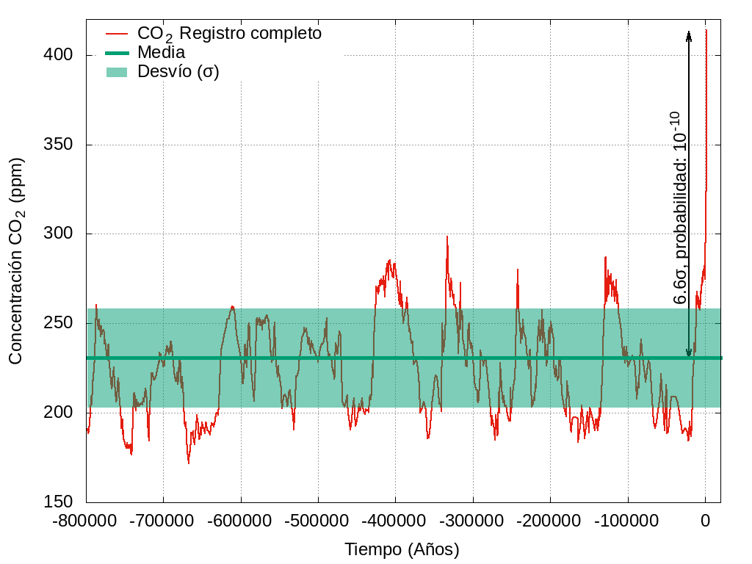
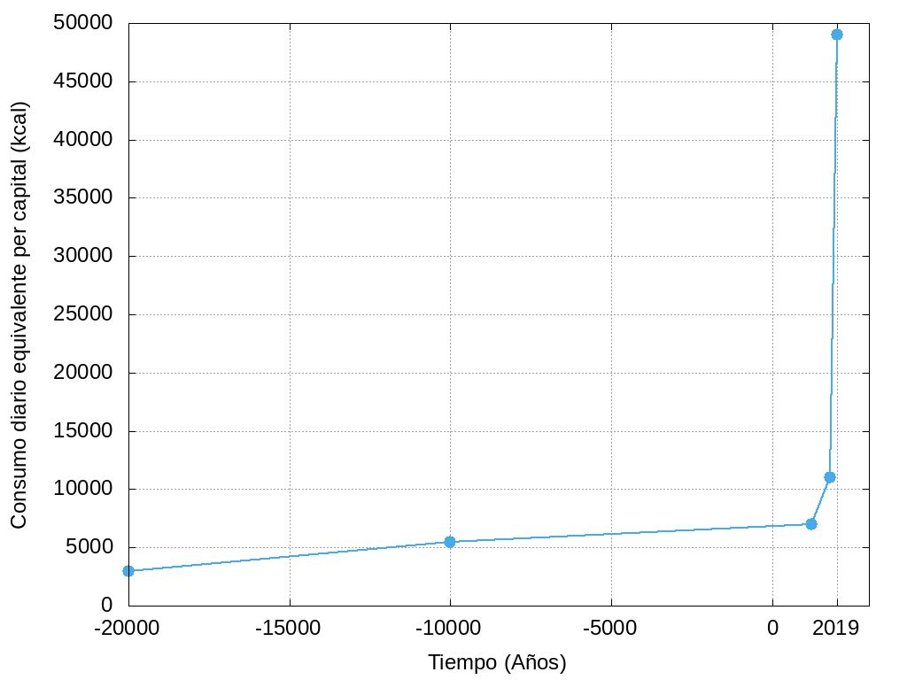
Todo junto.... ¿¿yo no fui??
Nosotros estamos aquí

Slide 7

Efecto invernadero

Slide 8


Todo tiende al equilibrio
¡La Tierra se calienta y alcanza un nuevo equilibrio térmico!
Steffan-Boltzman
L = A σ T⁴

Slide 9

Cambio observado en el promedio de la Temperatura en superficie (1901-2012)
“El calentamiento del sistema climático es inequívoco, y desde 1950s, muchos de los cambios observados no tienen precedentes en tiempos de décadas a milenios. La atmósfera y el océano se han calentado, las cantidades de nieve y hielo se han reducido, el nivel del mar ha aumentado, y las concentraciones de gases invernadero se han incrementado.”
AR5 WG1, IPCC, 2013
Tendencia (°C sobre todo el período)
Fuente: IPCC (2013)
http://www.ipcc.ch/

Slide 10

¿¿¿YO NO FUI??? ¿En serio?
La influencia humana ha sido detectada en el calentamiento de la atmósfera y del océano, en cambios en el ciclo global del agua, en las reducciones de la nieve y del hielo, en el aumento medio global del nivel del mar y en algunos climas extremos [...] Es extremadamente posible (95%-100%) que la influencia humana haya sido la causa dominante del calentamiento observado desde mediados del siglo XX.
Fuente: IPCC (2013)
http://www.ipcc.ch/

Slide 11

Mientras esperamos que los gobiernos tomen conciencia y verdaderas acciones...
Analice sus acciones y actúe a conciencia
Incluya en el cálculo de la rentabilidad de su proyecto el costo real de la reparación total ambiental
Penalice con su consumo
y con su voto

Slide 12


Estamos a tiempo
Recicla
Reforesta
Responsabilízate
Reusa
Reduce
Reflexiona

Slide 13
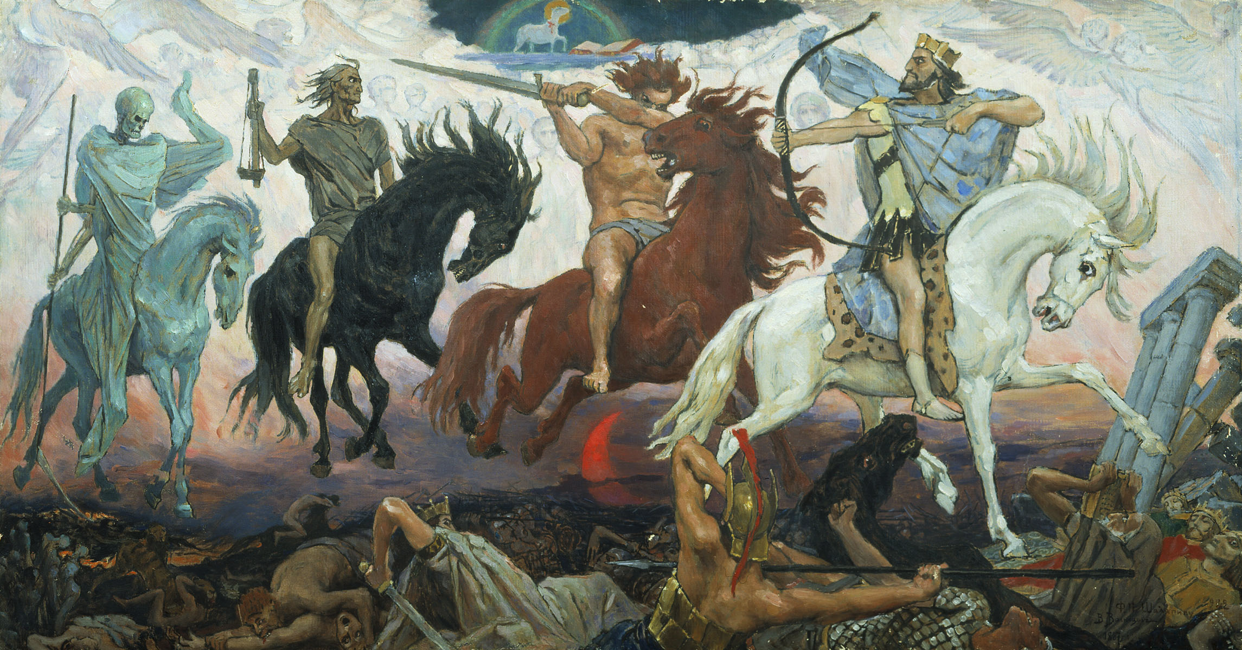
Los cuatro jinetes
(Apocalipsis, Víktor Vasnetsov, 1887)

Slide 14
Principio Cero de la Termodinámica:
Equilibrio térmico → temperatura
Principio → es una regla que cuyo cumplimiento se verifica experimentalmente y que aún no ha podido refutarse, pero tampoco probarse
Principio cero:
Esta definición → escala de temperaturas
Si dos objetos están en equilibrio térmico con un tercer objeto, entonces los tres están en equilibrio térmico entre sí.

Slide 15
Primer principio de la termodinámica:
Conservación de la energía → energía interna
La conservación de la energía para un sistema termodinámico se expresa de la siguiente forma
Primer principio
de la termodinámica
Nada se gana, nada se pierde, todo se transforma

Slide 16
Segundo principio de la termodinámica: irreversibilidad de sistemas físicos → entropía
Si consideramos → Universo = Sistema + Medio
→ el universo es un sistema aislado, luego
Universo
Frontera
Sistema
Medio

Slide 17
Tercer principio de la termodinámica: estado de mínima entropía → desorden
S, la entropía del sistema tiende a un valor constante (que podría ser cero), a medida que la temperatura tiende a cero
(si S no es cero → entropía residual)
A temperatura cero el sistema debe estar en su estado de mínima energía
→ menor desorden → único microestado

Slide 18
Potenciales termodinámicos
Son funciones de estado (extensivas) que se relacionan con la cantidad de energía potencial disponible en un sistema termodinámico sujeto a ciertas restricciones
  Las restricciones definen el tipo de potencial
  Los potenciales definen si un proceso será espontáneo o necesitará aporte externo de energía para su ocurrencia

Slide 19
Potenciales termodinámicos
Potencial | Símbolo | Ecuación | Concepto
Energía interna | U |  | Energía contenida en el sistema
Energía libre de Helmholtz | A |  | Energía disponible en el sistema para realizar trabajo
Entalpía | H |  | Energía intercambiada por el sistema con el medio
Energía de Gibbs | G |  | Máxima cantidad de energía que puede ser extraida de un sistema cerrado

Slide 20
Un sistema biológico es...
Como un sistema termodinámico, un ser vivo es:
  ¿abierto o cerrado?
  ¿cíclico o una contínua sucesión de estados?
  ¿en equilibro o fuera de equilibrio?

Slide 21
Un sistema biológico es...
Como un sistema termodinámico, un ser vivo es:
  ¿abierto o cerrado? → abierto
  ¿cíclico o una contínua sucesión de estados? → cíclico
  ¿en equilibro o fuera de equilibrio? → fuera de equilibrio

Slide 22
El señor Juan Carlos Irreversible
Juan Carlos Irreversible tiene 25 años
Juan Carlos Irreversible mide h=1.75m y masa m=80kg
Juan Carlos Irreversible tiene una superficie
Juan Carlos Irreversible trabaja y necesita 3000 kcal/día
Sé como Juan Carlos, se Irreversible

Slide 23
¿Es JCI una máquina térmica irreversible?
¿Qué les parece? ¿¿¿Podemos representar a JCI así...
… ???
Si lo fuera → primer aproximación →
  Q_{c} = 150J, W = 50J; Q_{F} = 100J → η=W/Q_{c} ~ 33%.
¿Qué pasa si el trabajo es sedentario? ¿Cómo medimos W?
¿Qué pasa con la eficiencia de Carnot? T_{F}=293K → T_{C}=437K (!!)
T_{Caliente}
Juan Carlos
Irreversible
T_{Fría}
Q_{C}
Q_{F}
W

Slide 24
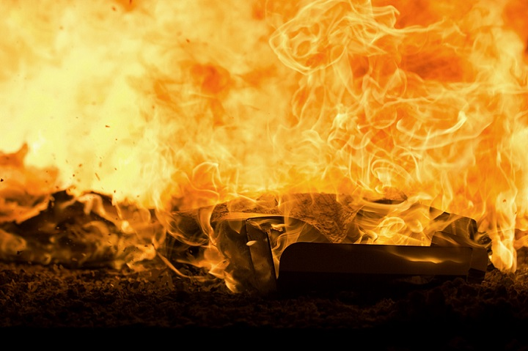
¿Combustión? ¿Dónde está la caldera?
¿Es posible pensar a un ser vivo como máquina térmica?
Máquina térmica → liberación energía por combustión
¿Hay combustión en el cuerpo?

Slide 25
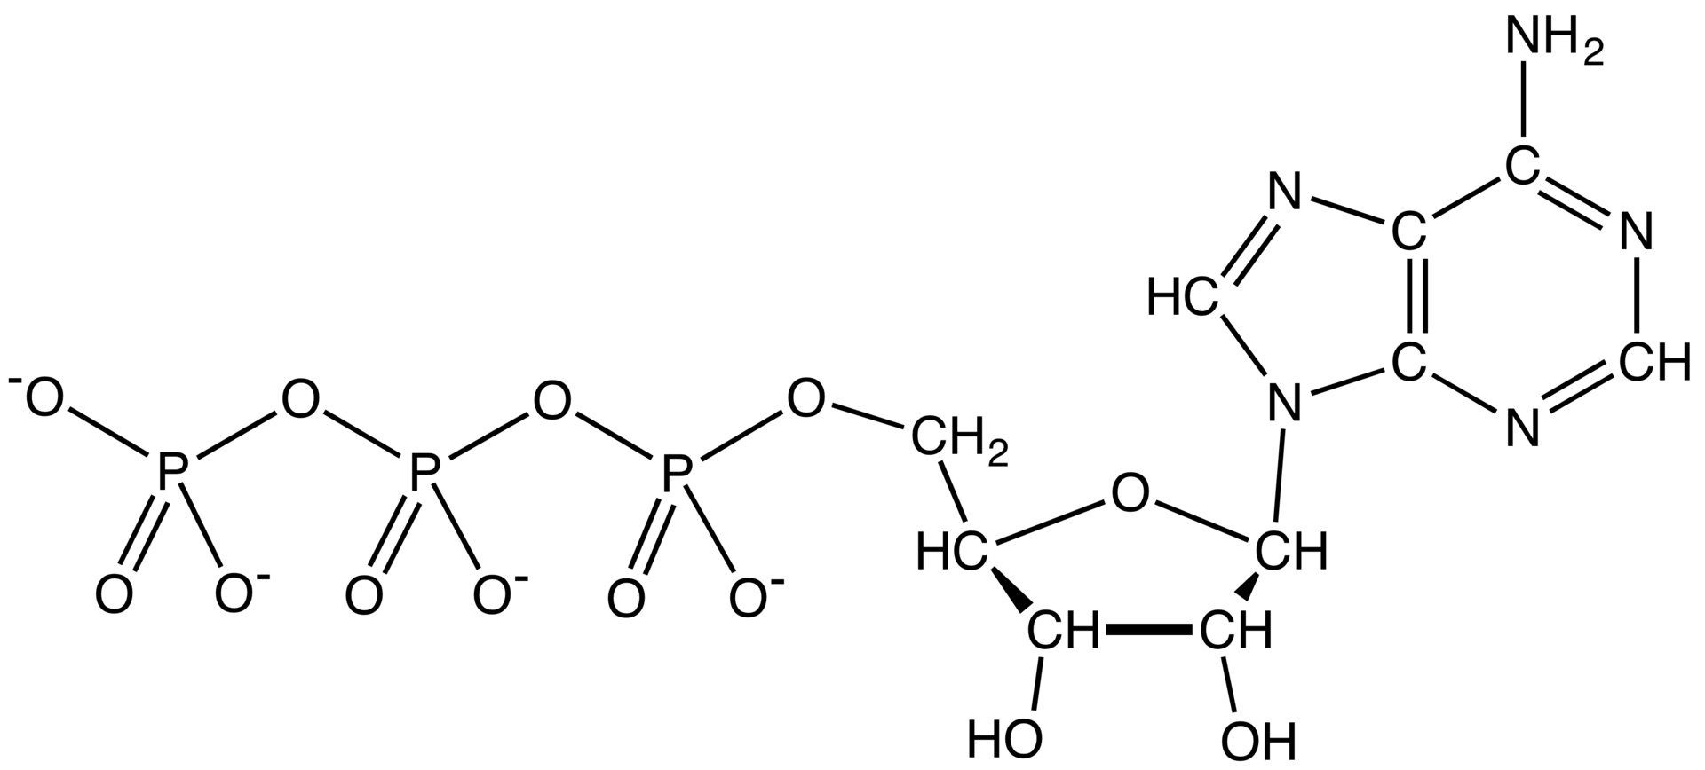
¿Pila química?
¿Es posible pensar a un ser vivo como máquina térmica?
¿Acaso no almacenamos la energía en forma química?
JCI: 0.2 mol ATP ~ 100 g ATP (reciclamos 70kg/día de ATP)
Si, es cierto, al igual que un auto almacena combustible en el tanque...
ATP: adenosin-tri-fosfato
Adenina
Adenosina
Ribosa
Trifosfato

Slide 26
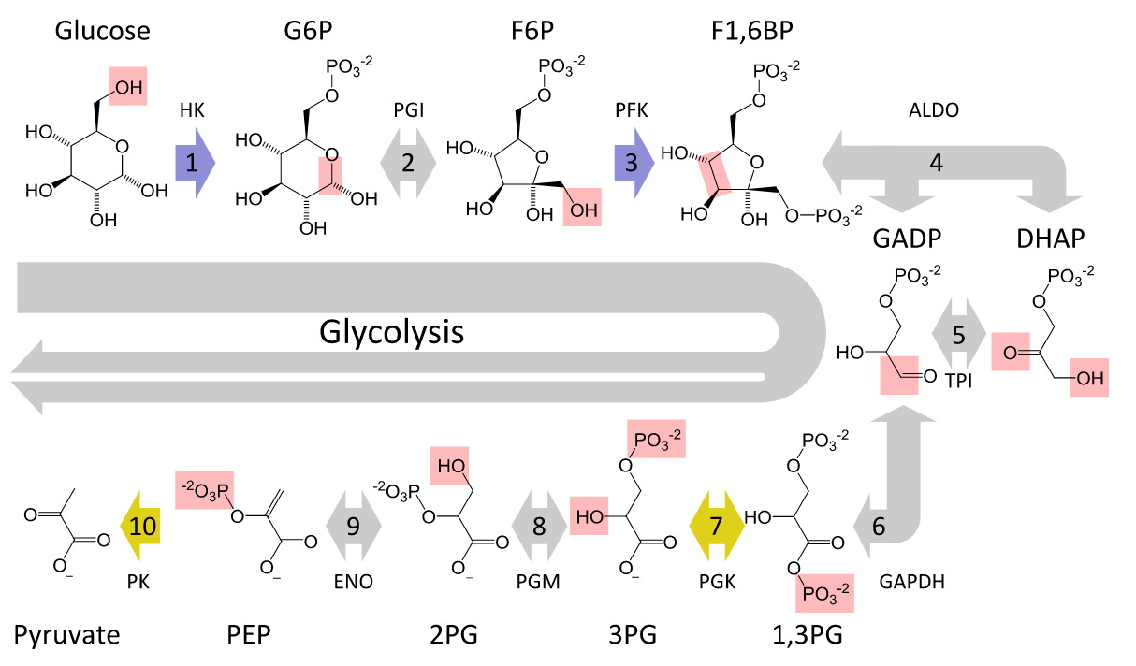
Veamos el proceso
Glucosa+ADP+O₂ → ATP+CO₂

Slide 27
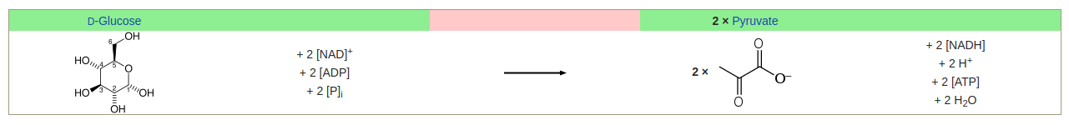
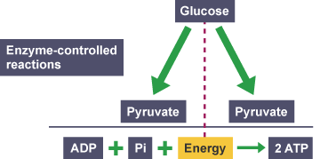
Glicólisis
La versión corta:
Glucosa + 2 [NAD]⁺ + 2 ADP + 2[P]_{i} →
→ 2 Piruvato + 2 [NADH] + 2 H⁺ + 2 H₂O + 2 ATP
Está catalizada por 10 encimas: encimas → catalizan una reacción
En la literatura se menciona que la vida está “catalizada” (por procesos encimáticos) y esto lleva a un
catálisis → aumento de eficiencia → falso.
Encimas → aumentan la velocidad de la reacción (hasta 10¹¹).

Slide 28
ATP-sintasa (hasta 400 vueltas por segundo)
(ver u04c06-atp-sintetasa-es.mp4)

Slide 29
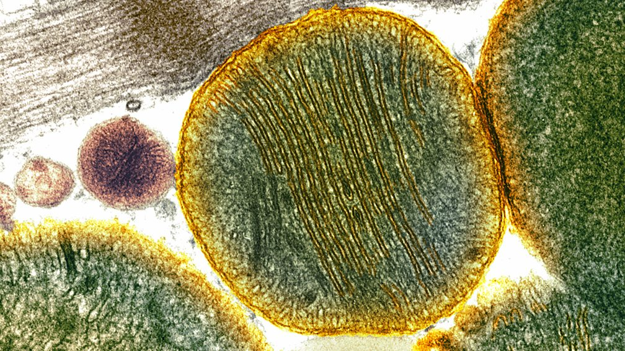
Mitocondría → la caldera

Slide 30
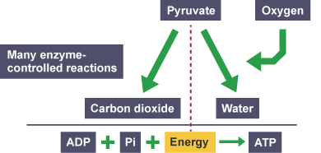

Respiración celular (aeróbica)
Luego el piruvato, en presencia de O₂:
Al final todo este proceso puede resumirse como una combustión:
C₆H₁₂O₆ + 6 O₂ → 6 CO₂ + 6H₂O + Q ΔG=-2880kJ/mol
Parte del calor Q liberado es almacenado en forma de enlaces químicos en el proceso ADP → ATP
Este proceso permite almacenar químicamente la energía liberada en la combustión de la glucosa (no hubo calor aquí)
36 ADP + 2 [P]_{i} + C₆H₁₂O₆ + 6 O₂ → 6 CO₂ + 6H₂O + 36 ATP + Q
¡Pero ​en el proceso SI se libera calor en el citoplasma, y mucho, y de forma irreversible!

Slide 31
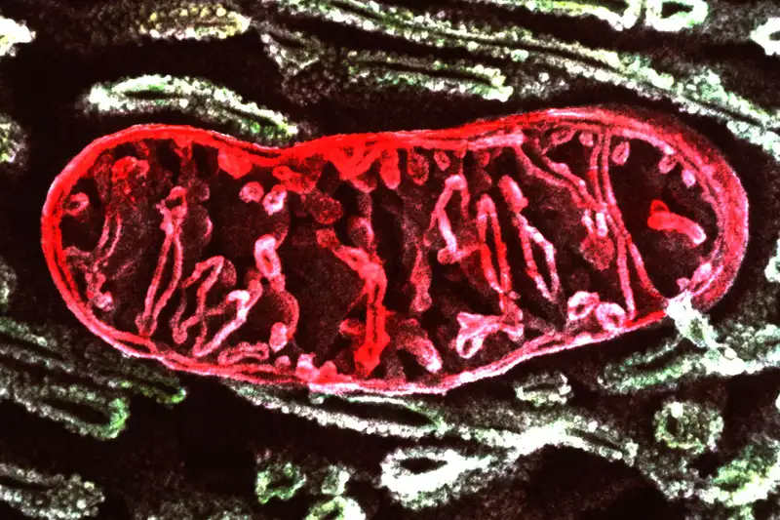
¡¡¡La mitocondria sería óptima a T~50ºC (323K)!!! https://www.biorxiv.org/content/10.1101/133223v2

Slide 32
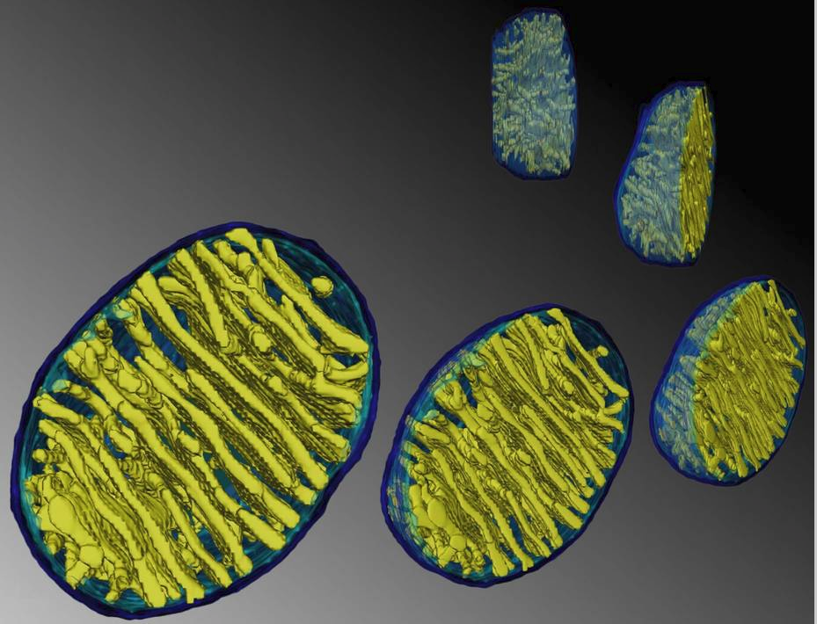
Mitocondria: radiadores celulares https://www.ncbi.nlm.nih.gov/pmc/articles/PMC5784886/

Slide 33
Falta una sutileza
El ATP es inestable y altamente soluble en agua. Las células mantienen la proporción ATP:ADP ~ 10¹⁰ fuera de equilibrio
En la ATP-sintasa, había una concentración de protones fuera de equilibrio
La concentración de gases de glicolisis está fuera de equilibrio
...
El verdadero problema aquí es que la vida funciona manteniendo estados fuera de equilibrio...
… y la termodinámica estudia estados en equilibrio:
la temperatura y la entropía del sistema están definidas para estados en equilibrio termodinámico

Slide 34
¿Entonces?
Los procesos metabólicos producen la oxidación de la glucosa, liberando energía
La energía liberada es almacenada en forma de ATP
La energía se transforma de química en química
Se libera calor en el proceso
¿Qué pasa al consumir ATP?

Slide 35
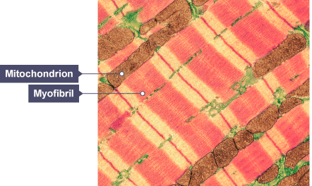
Músculo esquelético

Slide 36
¿y el trabajo? Miosina, contracción muscular
(ver u04c06-miosina-subs-es.mp4)

Slide 37
Energía química → trabajo mecánico, sin calor
Las células musculares continen actina y miosina
El ATP es usado para contraer el músculo, “jalando” fibras de actina mediante conexiones de miosina
La energía química almacenada en el ATP es utilizada para contraer el músculo, produciendo trabajo mecánico
Pero en el proceso se libera calor

Slide 38
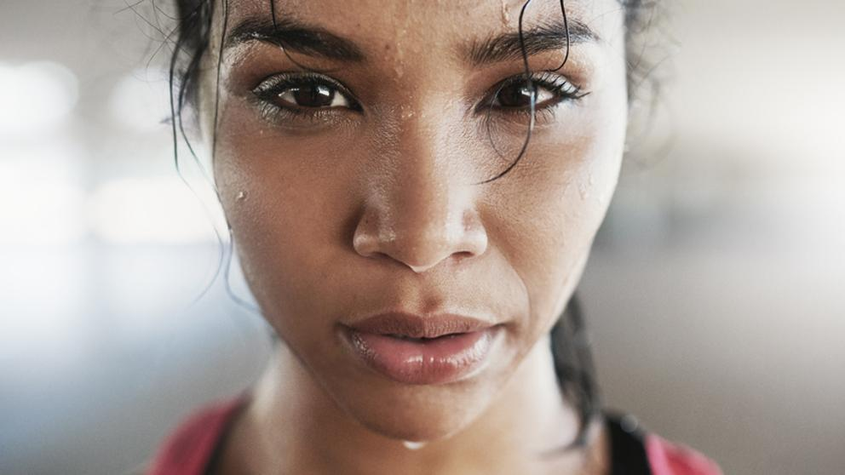
Y el calor es transferido al ambiente
(cuya temperatura puede variar)
Conducción: 5%
Convección: 15%
Radiación: 60%
Evaporación: 20%

Slide 39
Aplicando los principios
La energía se conserva → en situación de no engordar ni adelagazar → JCI intercambia 150 J/s al ambiente
El intercambio irreversible de calor produce entropía
La termoregulación asegura T_{sis}=constante=310K
Y por construcción, T_{amb}=constante=293K (pero clima)
En un segundo (esto es demasiado aproximado):

Slide 40

¡Muchas gracias por llegar hasta aquí!

